Slide 1
МБОУ ПСОШ №2

Slide 2
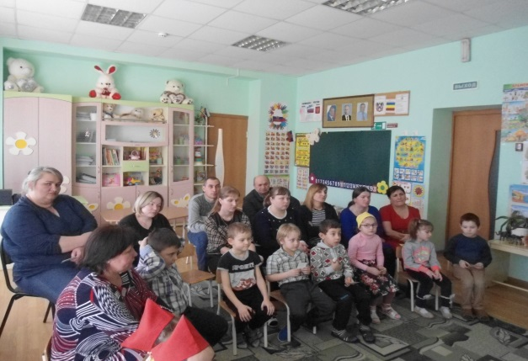
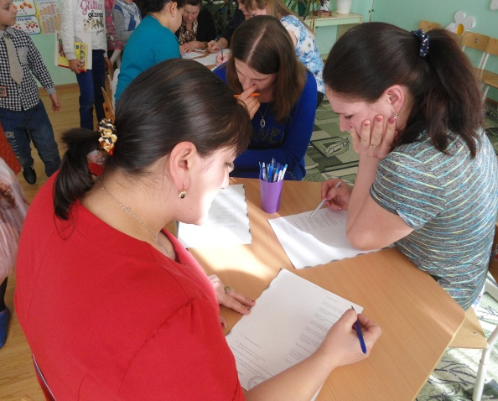
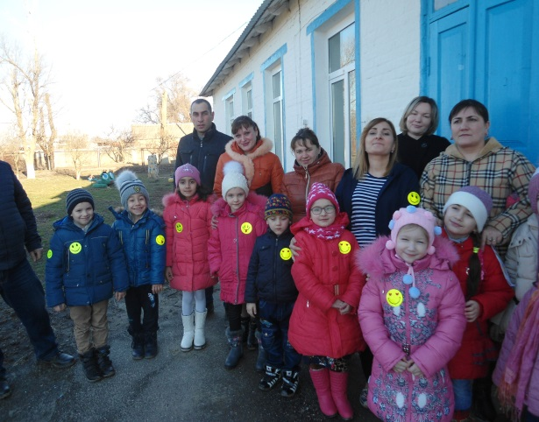
«Путешествие по стране ПДД»
В целях привлечения внимания родителей к проблеме детского дорожно-транспортного травматизма планируем провести:
Беседу на тему: «Безопасность на дорогах-наше общее дело»
Встречу с инспектором по пропаганде дорожного движения.
Семейный конкурс: «Наша семья самая заметная»
Совместно с родителями организовать велопробег по улицам села.
Оформление плакатов и листовок: «Мы в ответе за безопасность детей на дороге»
Обновить информационные стенды, буклеты, папки передвижки для родителей.

Slide 3
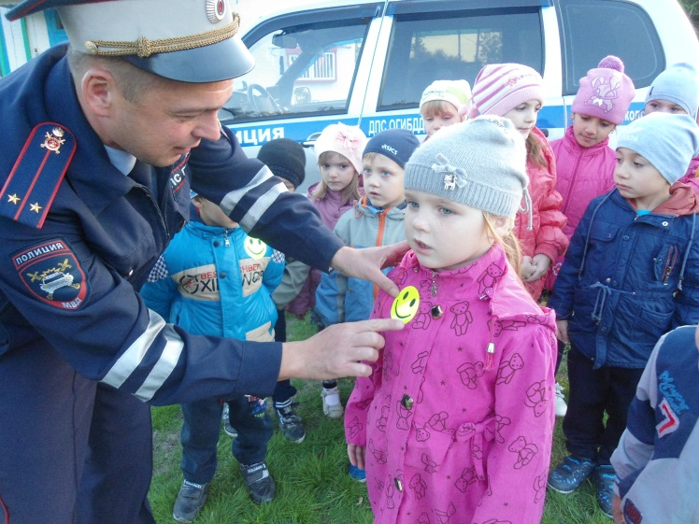
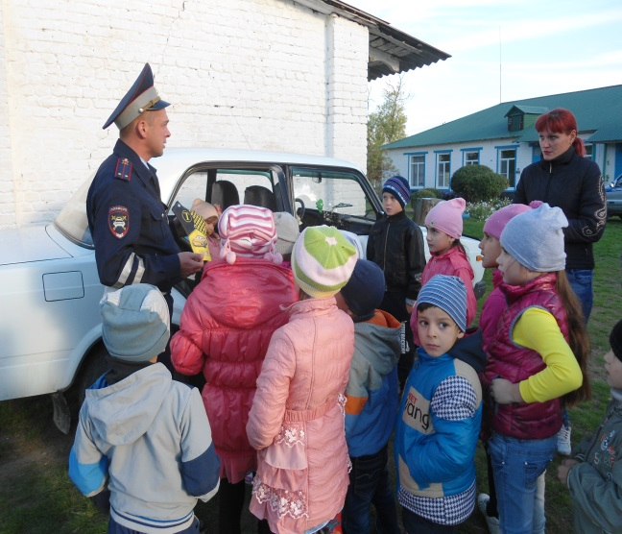
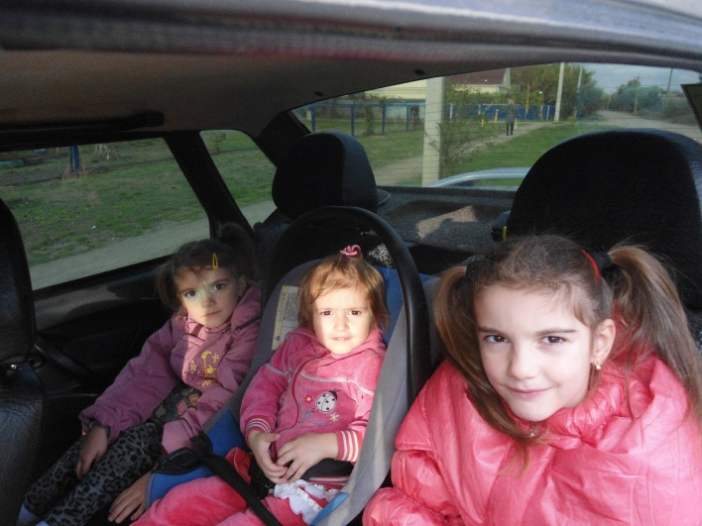
«Мы делаем мир безопаснее»
Совместно с Д. Шипиловым была проведена акция: «Безопасность детей-пешеходов» Инспектор подробно разъяснил детям и родителям, насколько важны удерживающие устройства в автомобилях, рассказал о значимости светоотражающих элементов, вручил памятки с основными правилами для пешеходов.

Slide 4
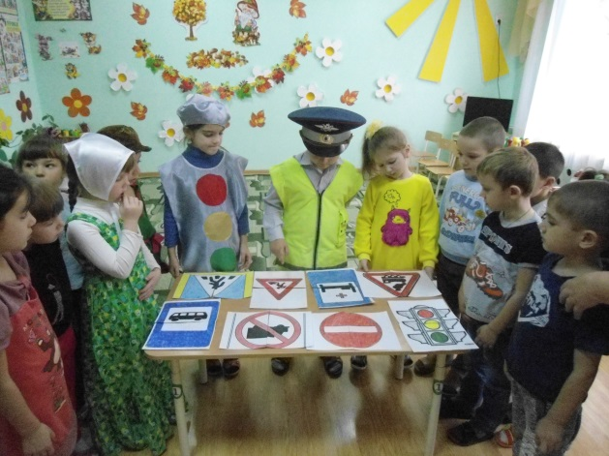
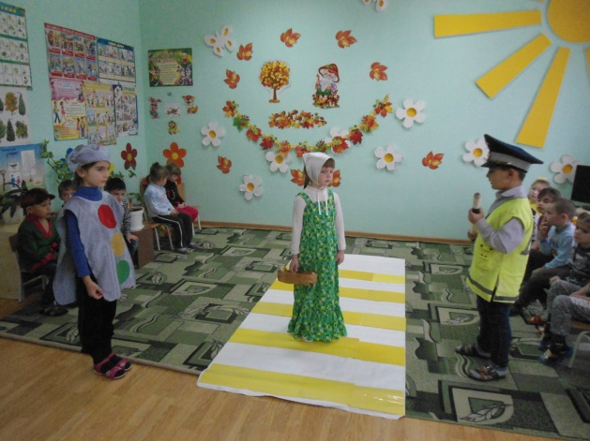
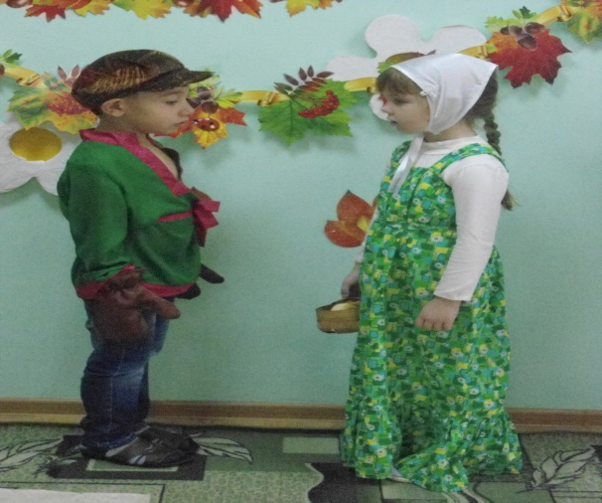
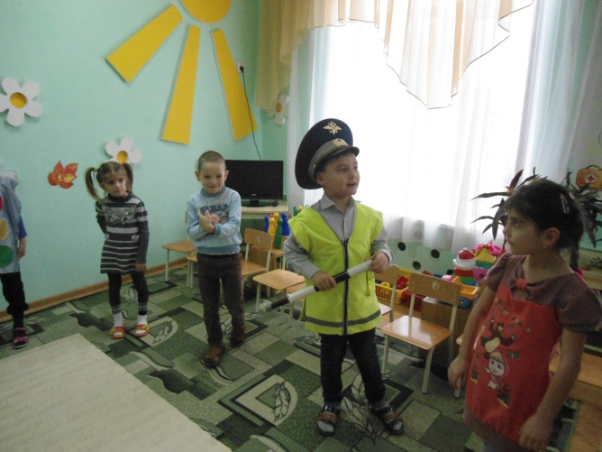
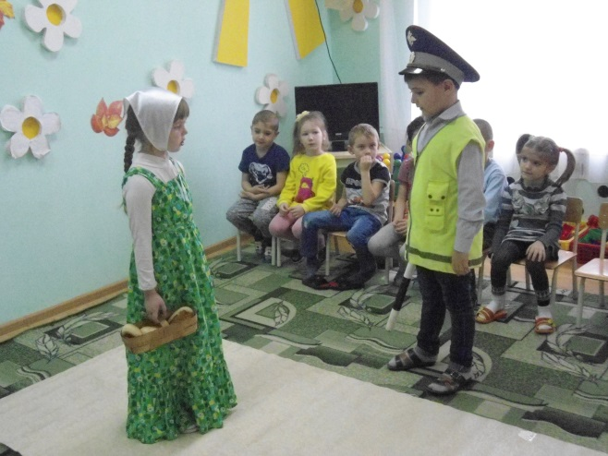
В рамках проведения осеннего декадника «Безопасные школьные каникулы» была проведена сюжетно-ролевая игра по ПДД «Машенька идет в гости» Цель данного мероприятия: формирование навыков безопасного поведения на дороге, уточнить названия некоторых видов транспорта, закрепить понятие «дорога», «тротуар», «проезжая часть»

Slide 5
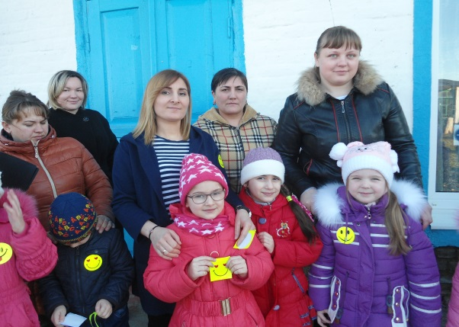
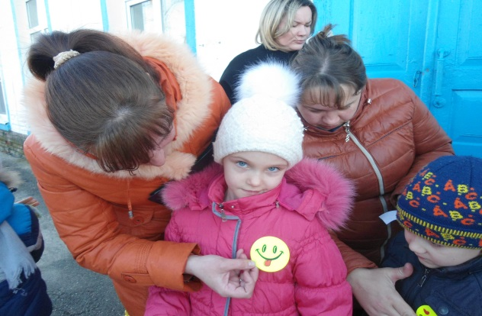
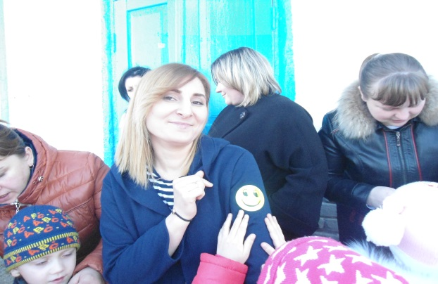
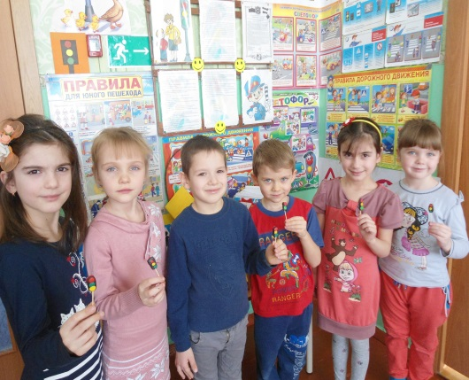
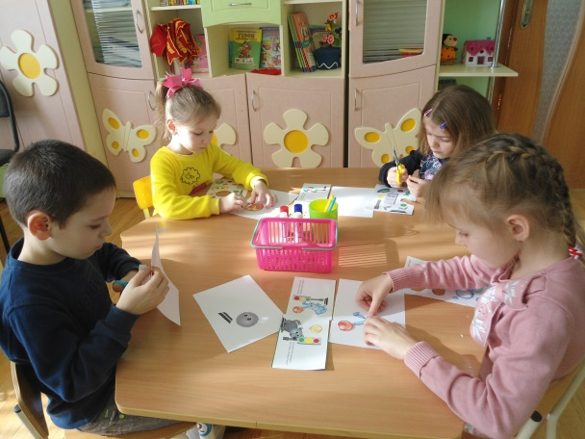
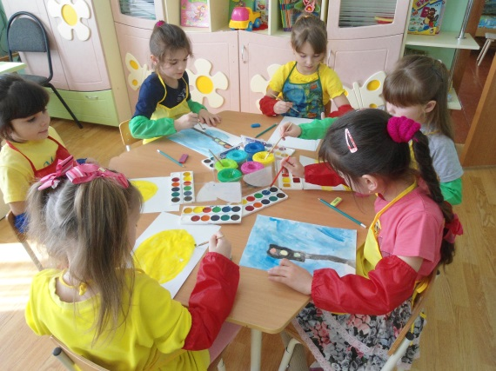
Проведена беседа с родителями о необходимости и эффективности использования светоотражающих элементов. После беседы все родители приобрели своим детям и себе фликеры и прикрепили на верхнюю одежду.
На занятиях по ИЗО деятельности воспитанники с удовольствием рисуют, клеят, лепят необходимые атрибуты дорожного движения

Slide 6
«Дорожная грамота»
ЧЕМ ЯРЧЕ, ТЕМ БЕЗОПАСНЕЕ!
На основании постановление Правительства Российской Федерации от 14 ноября 2014 года № 1197 «О внесении изменений в Правила дорожного движения Российской Федерации» в целях повышения видимости пешеходов в тёмное время суток, с 1 июля 2015 года вошло в силу требование об обязательном применении пешеходами световозвращающих элементов при движении по проезжей части вне населённых пунктов в указанный период времени.
ИСПОЛЬЗУЙТЕ СВЕТОВОЗВРАЩАТЕЛИ ПРАВИЛЬНО.
ОНИ ДОЛЖНЫ БЫТЬ ВИДНЫ ВОДИТЕЛЯМ!
Как это работает?
Световозвращатель отражает свет обратно к его источнику («возвращает» свет). Водитель в свете фар издалека видит световозвращатель как яркое светящееся пятно.
Виды световозвращателей:
Браслеты
Они быстро надеваются, их можно закрепить на руке, ноге, ручках сумки или рюкзака, на элементах рамы велосипеда или коляски.
Жилеты
Сигнальный цвет и световозвращатели большой площади позволяют быть заметным и днем, и ночью. Надевай жилет, когда едешь на велосипеде или идешь по обочине проезжей части.
Брелоки
Яркие световозвращающие брелоки и значки различных цветов можно закрепить на одежде с помощью застежек, цепочек или магнитных креплений.

Slide 7
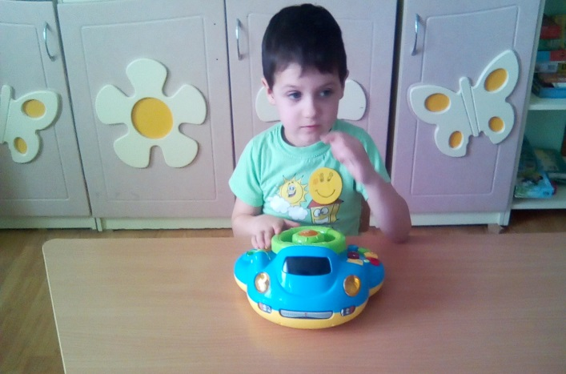
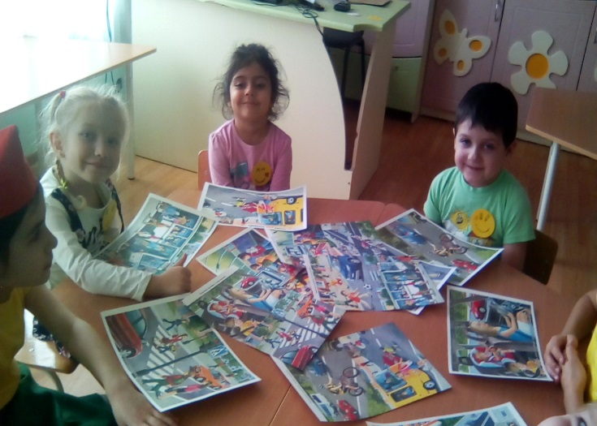
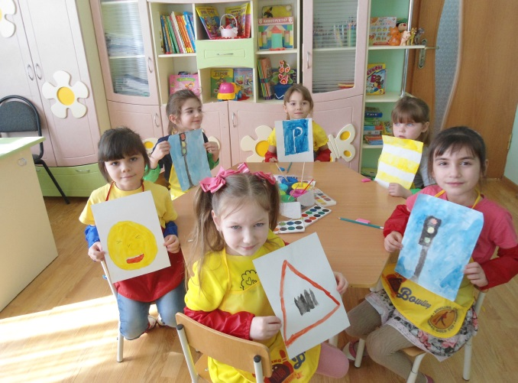
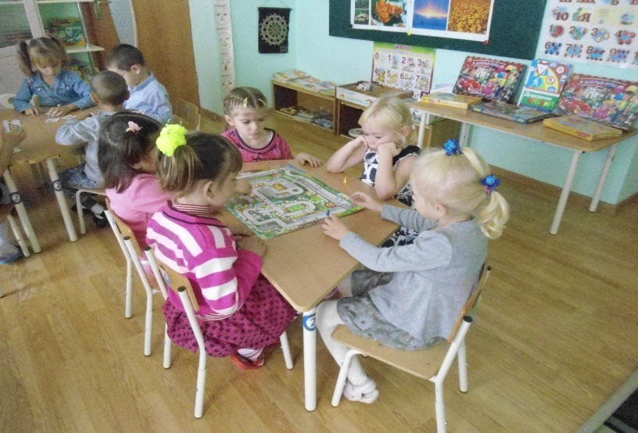
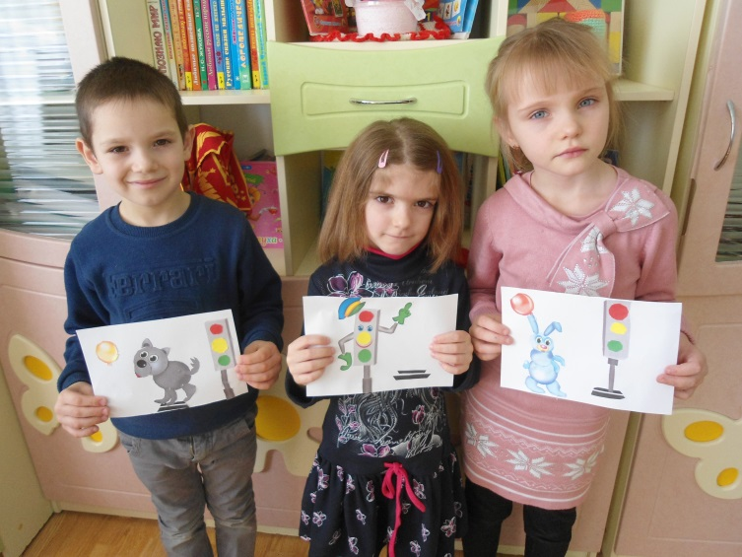
Самое главное правило- самим показывать пример детям, не нарушать ПДД в присутствии детей.
Мы надеемся, что соблюдение правил дорожного движения родителями, должно непременно снизить детский дорожно-транспортный травматизм.

Slide 8
МБОУ ПСОШ №2

